Slide 1
Dissertação DSL para a criação de Escape Rooms
Universidade do minho
Aluno: Tiago Luís Dias da Silva – a93277
Orientador: José João Almeida

Slide 2
Enquadramento e Motivação
Porquê Escape Rooms?
Promove habilidades cognitivas
Promove o trabalho em equipa
Resolução de problemas em um ambiente estimulante
Grande demanda por experiências únicas
Muita diversidade em temáticas, formatos e mecânicas.
Porquê uma DSL?
Especificidade num domínio
Facilidade de compreensão
Versátil e de fácil reuso (ex. templates e scripting)
Rápido desenvolvimento

Slide 3
Objetivos
Criação de uma linguagem ERPL (Escape Room programming Language) que consiga definir as propriedades de uma Escape Room.
Criação de um parser para a linguagem criada que devolva um modelo que defina as propriedades da Escape Room.
Criação de um ou mais animadores (engines) que ao receberem o modelo possam “animar” a Escape Room. Isto é criar uma aplicação jogável da Escape Room.
Criação de um editor gráfico para ajudar na criação da escape room.

Slide 4







Tecnologias
Ferramentas que podem ser utilizadas na criação de Escape Rooms
Ferranentas de Apresentação Interativa. Genially, PowerPoint, Prezzi, etc
Scratch. Plataforma de programação visual projetada para facilitar a criação de projetos interativos, jogos e animações.
CospacesEdu. Ferramenta para a criação de ambientes tridimensionais.
RoomEscapeMaker. Jogo editor gratis de escape rooms online.
Escapp. Ferramenta para a configuração de escape rooms voltadas para a educação.
Engines para a criação de jogos 2D. GameSalad, BuildBox, Godot, etc.
Ferramentas que serão utilizadas neste projeto:
Lark. Biblioteca de parsing em python
Pygame. Biblioteca de jogos em python.
P5. Biblioteca JavaScript voltada para a criação de gráficos e interatividade em contextos web.

Slide 5
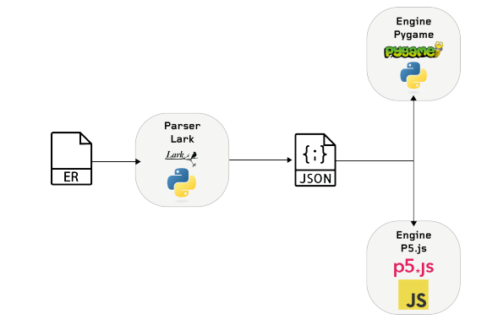
Pipeline de execução

Slide 6
Tipologia de Escape Rooms
Temáticas (Mediaval, Futurista, Educacional, Terror, Aventura, etc…):
Permitir importação de novos assets (imagens, áudios, etc)
Kits-iniciais especializados em diferentes temáticas
Templates
Formato:
Descartar as presenciais, devido à sua natureza.
Não terá suporte para escape rooms virtuais 3D e VR, por causa da complexidade no desenvolvimento.
Será focada em cobrir as escape rooms virtuais 2D.
Mecânicas:
Point-and-Click (Apontar e clicar)
Drag-and-Drop (Arrastar e Soltar)
Interações com Texto
Fluxo Lógico
Múltiplos Caminhos
Elementos Cooperativos Online

Slide 7
Modelo de uma Escape Room
Mapa - composto por uma ou mais cenas.
Cena - composta por id, estados e objetos.
Objeto - composto por id e estados.
Estado - composto por id, tamanho, posição, imagens
Som - composto por id e áudio
Inventário - objetos que o jogador possui e que pode usar na cena.
Evento - composta por pré condições, desafios e pós-condições

Slide 8
Eventos
Pré-condições
(Gatilho)
Pós-condições
(Ação)
Pós-condições
(Ação)
Desafio bem sucedido
Pré-condições
(Gatilho)
Desafios
Pós-condições
(Ação)
Desafio mal sucedido

Slide 9
Eventos
Pré-condições:
• Objeto estar em um estado específico
• Clicar em um objeto
• Não clicar em um objeto
• Clicar em um objeto após a ocorrência de um evento
• Objeto estar em uso
Pós-condições:
• Mudança de estado de um objeto
• Objeto ser adicionado ao inventário
• Finalização do jogo
• Exibição de mensagem
• Mudança de tamanho de um objeto
• Mudança de posição de um objeto
• Transição para outra cena
• Remoção de um objeto
• Reprodução de som
Desafios:
• Pedir um código
• Arrastar um objeto para uma determinada posição

Slide 10
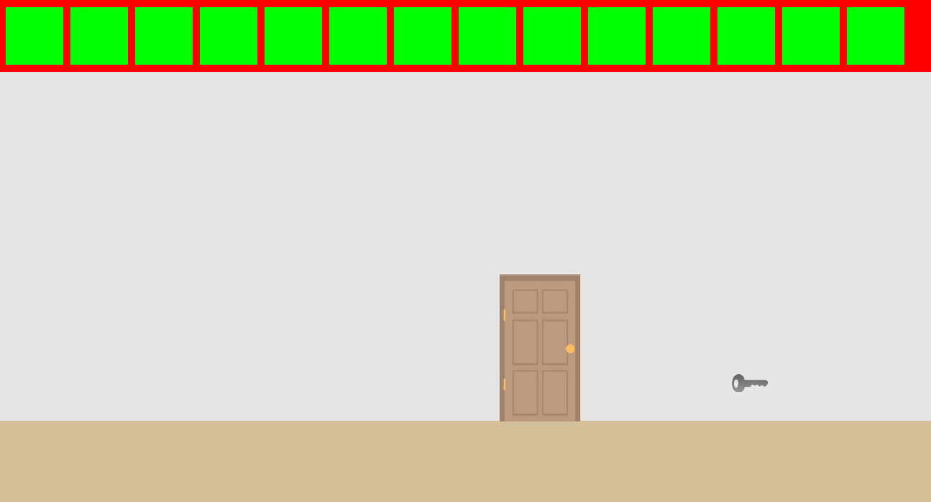
Exemplo Mapa em ERPL
Sala sala [1300,700] {
contém Cena cena {
tem Estado inicial background “room.png”
contém Objeto porta (600,342) [225,300] {
tem Estado inicial fechada "door.png"
tem Estado aberta "open_door.png"
}
contém Objeto chave (1020,520) [50,25] {
tem Estado inicial normal "key.png"
tem Estado ativa "active_key.png“
}
}
}

Slide 11
Exemplo Eventos em ERPL
Evento abrir_porta(1):
Se clique porta e porta está fechada e chave está em uso,
então porta muda para aberta e chave é removida.
Evento fim(1):
se clique porta e porta está aberta,
então fim de jogo.
Evento chave_inventario(1):
Se clique chave,
Então chave vai para o inventário.
Evento mensagem_trancada():
Se clique porta e porta está fechada e não chave está em uso,
então mostra mensagem "porta trancada! procura uma chave!" em (600,385).

Slide 12
Exemplo Point-and-click

Slide 13
Exemplo Interação texto

Slide 14
Exemplo Animação

Slide 15
Exemplo Drag-and-Drop

Slide 16
Exemplo Múltiplas Cenas

Slide 17
Exemplo Editor Gráfico

Slide 18
Questões e Sugestões

